Slide 1
Netprog Ⅰ
李佳一 2023.12.13

Slide 2
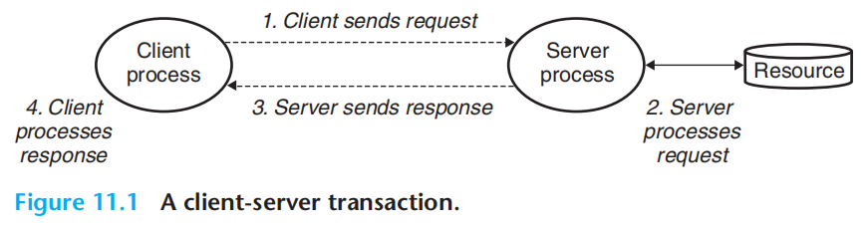
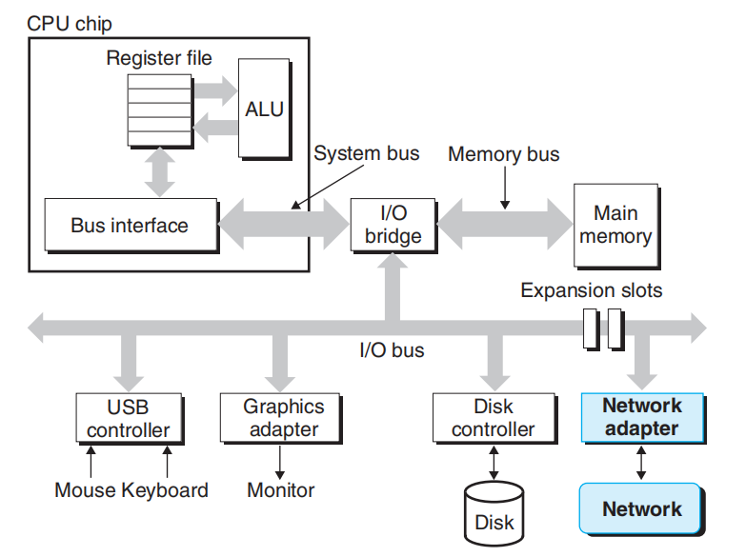
客户端-服务器模型
应用是由一个服务器进程和一个或者多个客户端进程组成
事务 ps：不同于数据库事务，不具备原子性
客户端和服务器通过计算机网络来通信
对于主机而言是一种I/O设备，是数据源和数据接收方
数据通过DMA传送在内存和网络间复制,以文件形式读取

Slide 3
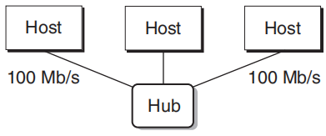
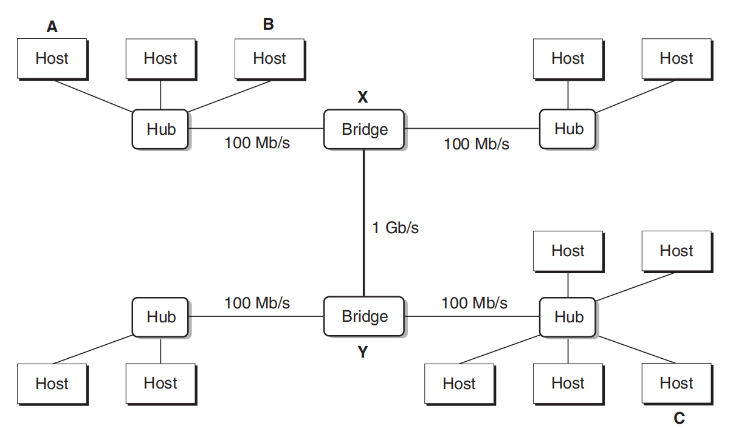
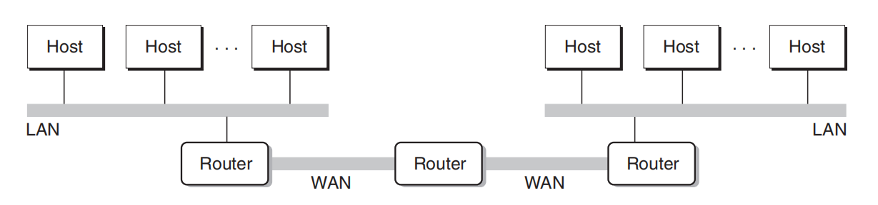
物理上而言，网络是一个按照地理远近组成的层次系统。
局域网
主机
主机
主机
主机
主机
主机
广域网
桥接以太网

Slide 4
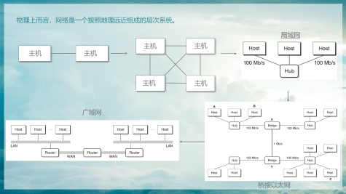
局域网LAN
最流行的局域网技术是以太网
集线器（物理层）
集线器将从一个端口接收到的每个位复制到其他所有端口，所有主机都能看到，但只有目的主机实际读取（广播）
帧：头部位（源地址，目的地址，帧长）+数据位
Ps：mac地址：48位16进制数；唯一；不可更改
以太网段

Slide 5
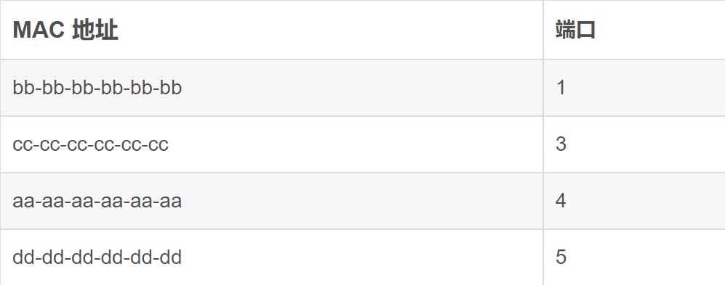
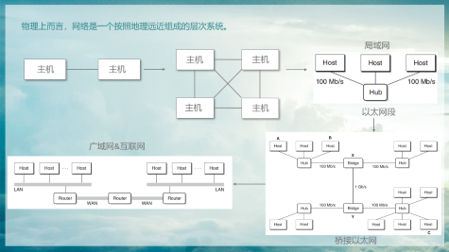
局域网LAN
网桥（数据链路层）
两个端口
可以连接不同的网段
根据目的地址进行转发（同网段丢弃）
ps：网桥先判断目的地址是否在表中，如果在表中，则复制到对应的端口；如果不在，将此帧复制到所有端口，被目的主机接收后更新表项。
ps：交换机有多个端口

Slide 6
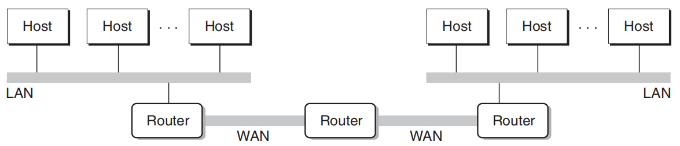
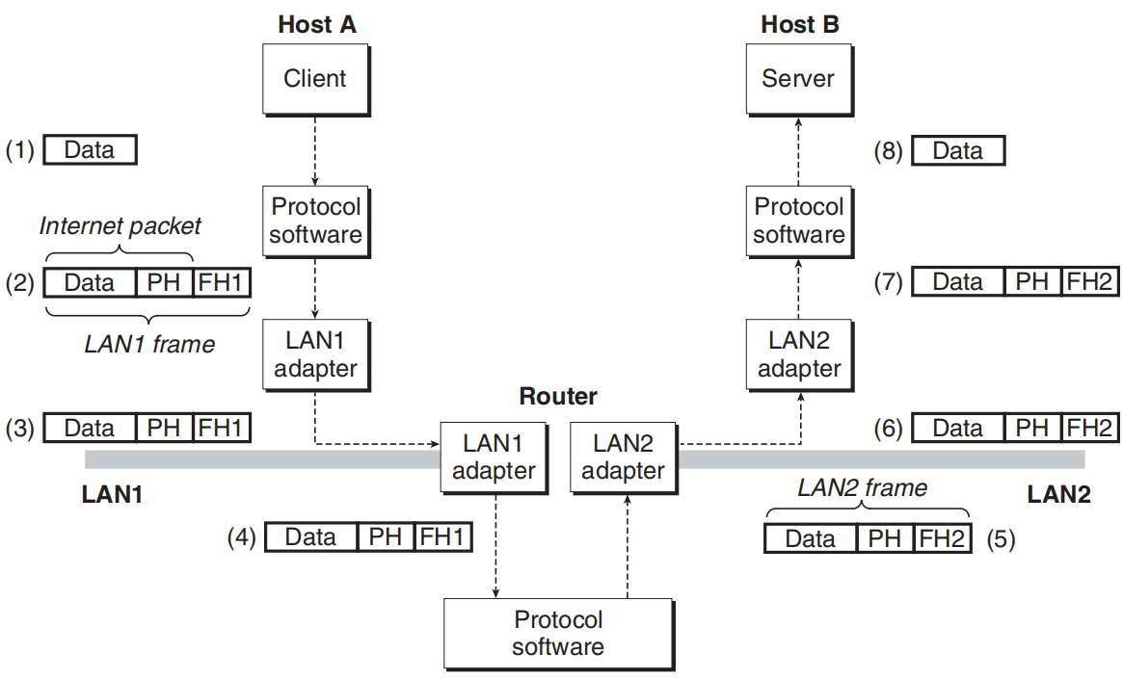
广域网WAN 互联网络internet
路由器（网络层）
可以连接多个不兼容的局域网，对于连接的每个网络都有适配器（端口）
可以连接各种局域网和广域网构建互联网络
协议
命名机制：一致的主机地址格式——互联网络地址
传送机制：将数据位捆扎成包（包头+有效载荷）
互联网包
Data
互联网络地址：
源地址+目的地址
包的大小
Mac：
源地址+目的地址
帧的大小
局域网帧
LAN帧的有效载荷是互联网包，互联网包的有效载荷是数据位。

Slide 7
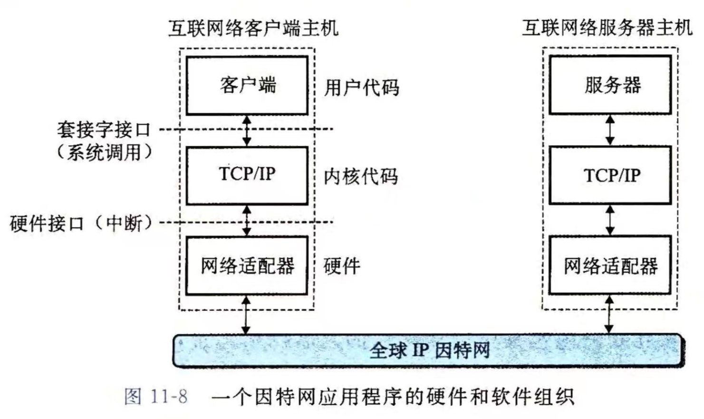
全球IP因特网Internet
TCP/IP协议
IP协议提供基本的命名方法和递送机制，主机向主机发送包——数据报（不可靠）
UDP稍微扩展了IP协议，包也可以在进程之间传送
TCP建立在IP协议之上，提供全双工连接（可靠）
因特网特性
主机->32位IP地址（IPv4）（IPv6 128位）
IP地址->因特网域名
进程之间通过连接通信

Slide 8
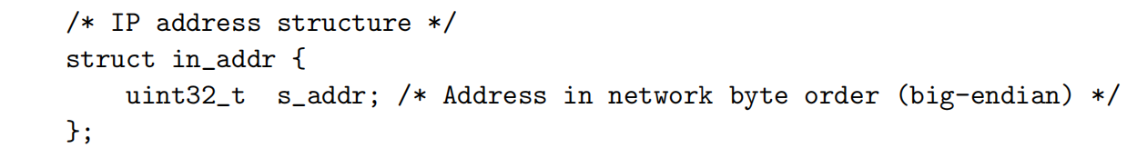
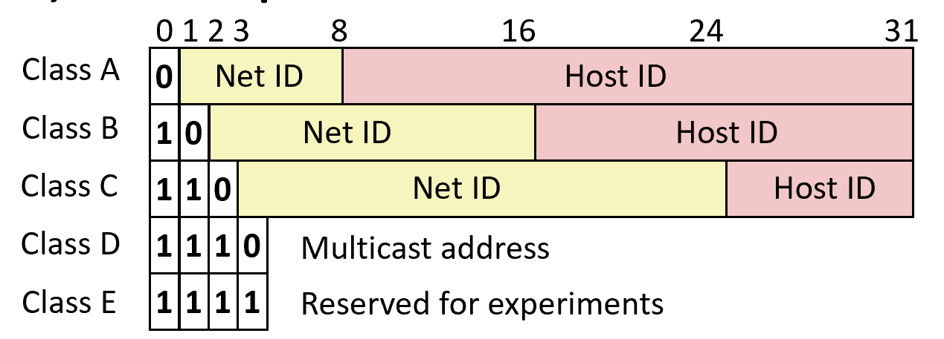
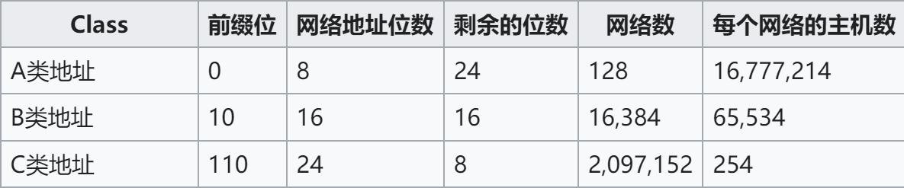
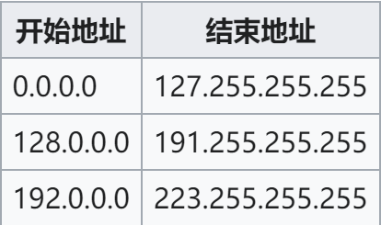
IP地址
32位无符号整数
网络字节顺序——大端字节顺序
IP地址结构中存放的数据总是以大端法存放的，即使主机字节顺序是小端法
hton,ntoh函数（只有16位和32位，没有64位）
点分十进制 例：0x8002c2f2 - 128.2.194.242
linux>hostname -i
Inet_pton,inet_ntop函数
公网IP（在公网内唯一）
私网IP（在局域网内唯一）
A:10.-
B:172.16.-——172.31.-
C:192.168.-
D、E类没有私网IP

Slide 9
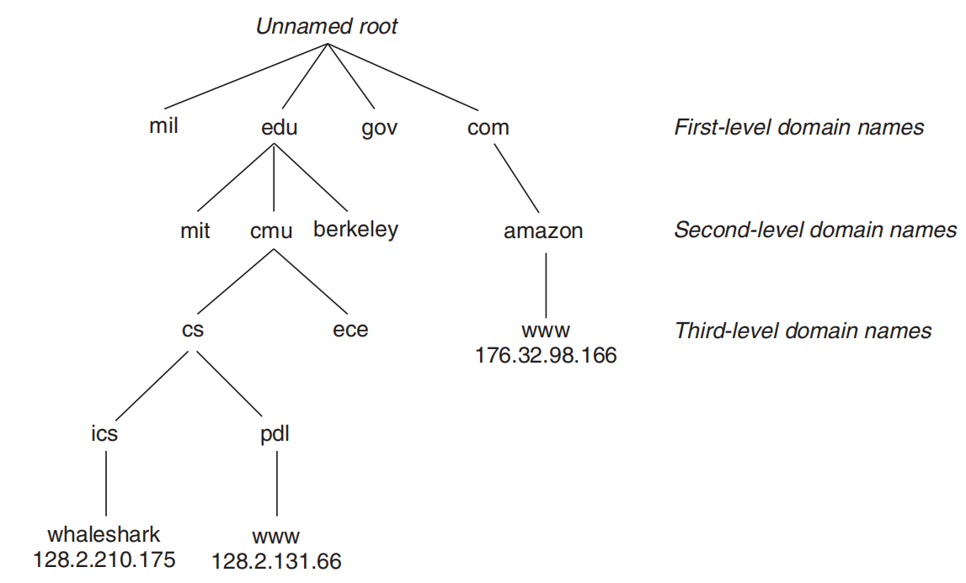
因特网域名
从节点反向到根的路径形成域名
一级域名由ICANN定义，二级域名由ICANN的授权代理分配，有二级域名的组织可以在子域中创造新域名
DNS数据库维护域名集合和IP地址之间的映射
本地定义的域名localhost-回送地址127.0.0.1
实际域名Linux>hostname
域名与IP地址的映射关系
一-一
多-一
多-同组多
一-空
ps：一-多 空-一

Slide 10
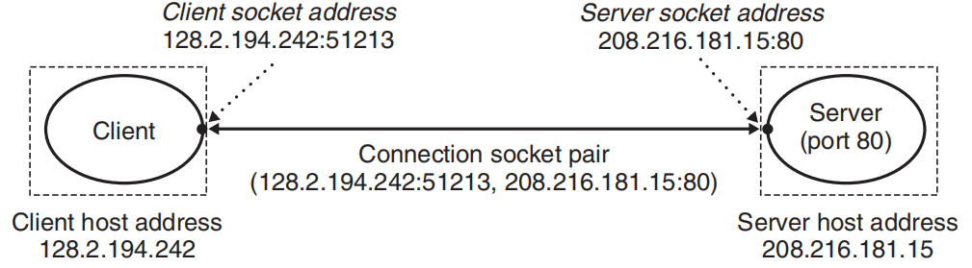
因特网连接
因特网客户端和服务器通过在连接上发送和接受字节流来通信
点对点——连接一对进程
全双工——同时双向流动
可靠——字节流以发出的顺序被接收
连接的端点——套接字
套接字地址——“地址：端口”
16位整数，标识特定的进程或网络服务的类型
客户端——临时端口（1024-65535）
服务器——知名端口 （0-1023）例：web服务器 80
一个连接由它两端的套接字地址唯一确定——套接字对(cliaddr:cliport,servaddr:servport)

Slide 11
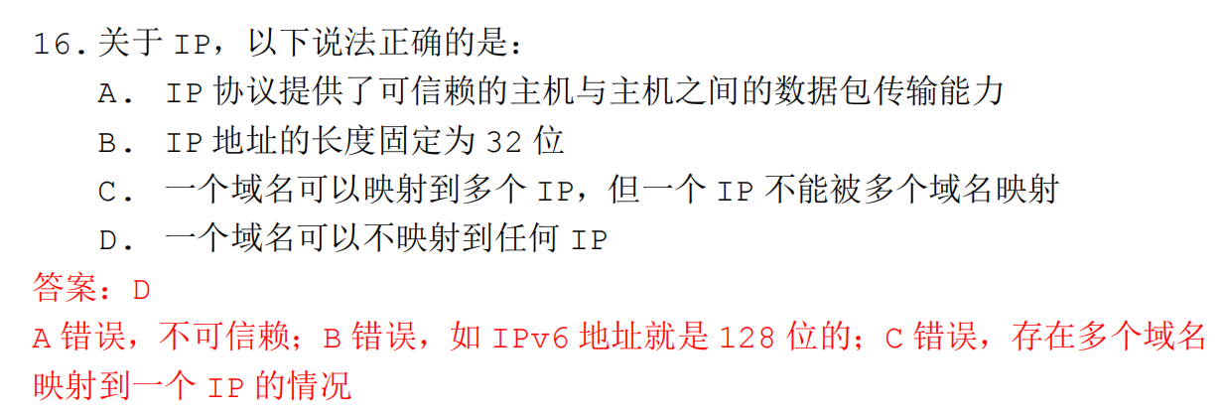
exercises

Slide 12
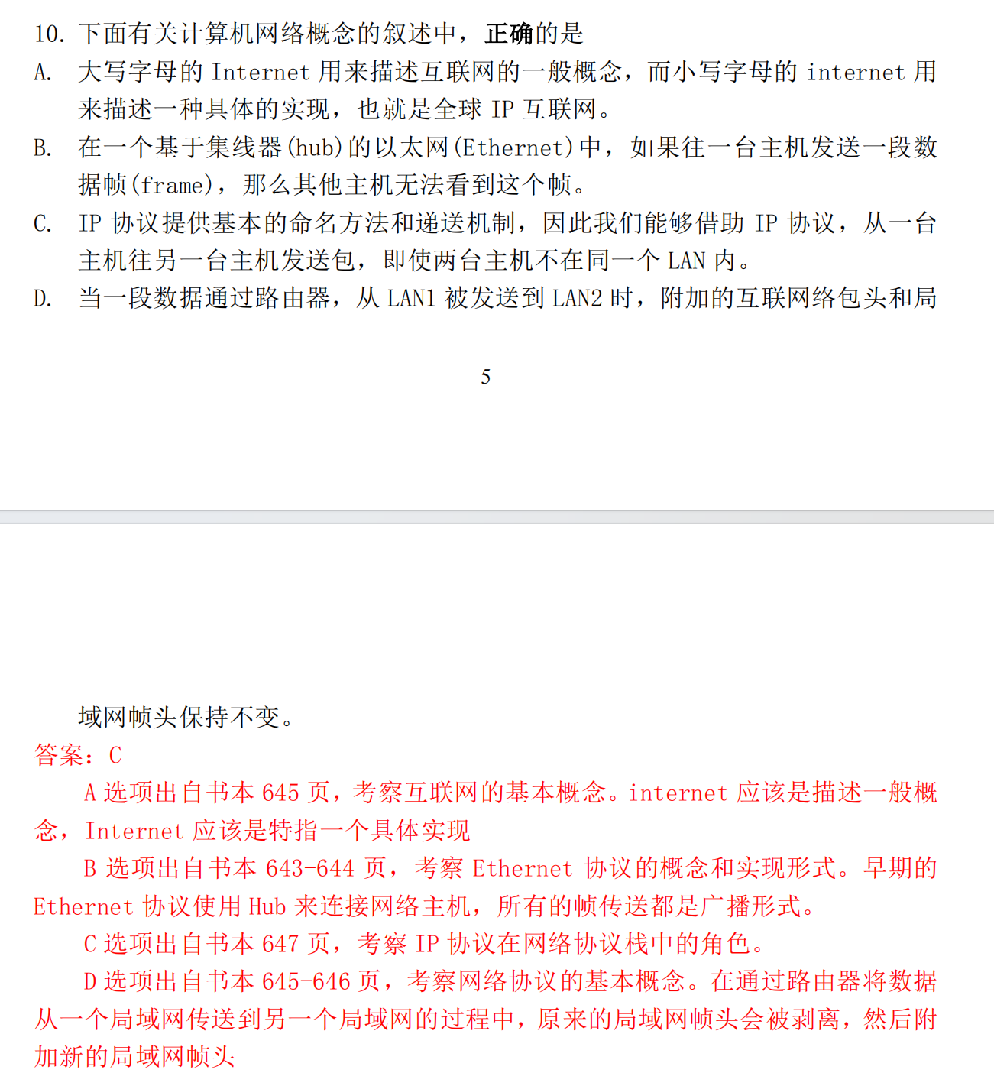
exercises

Slide 13
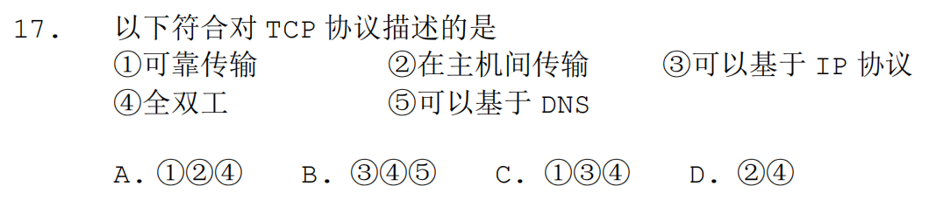
exercises
C

Slide 14
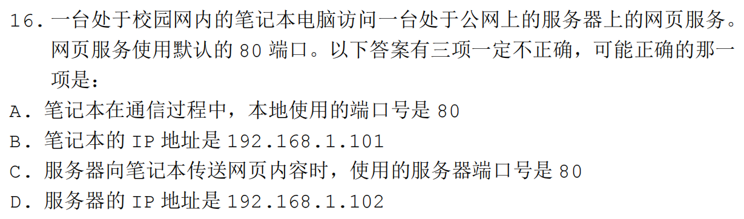
exercises
B

Slide 15
Thanks

